Slide 1
Para una gran compañera de trabajo

Slide 2
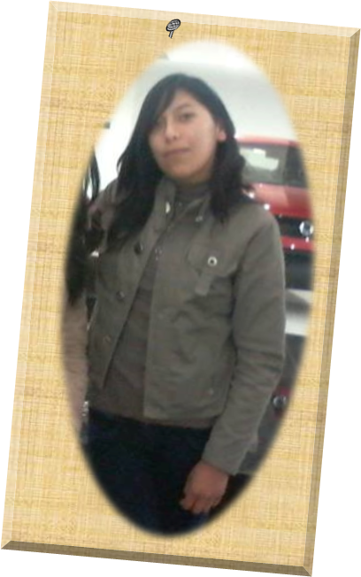
CLAUDIA
Somos afortunados de contar con tu presencia en la familia levcorp
Quizás no lo sabes,
Pero tu Claudia querida compañera,
Amiga, mujer humilde, bondadosa
Y muy inteligente
ERES CAPAZ DE SACARLE
UNA SONRISA A CUALQUIERA
Y DE CONQUISTAR
TODAS TUS BATALLAS

Slide 3
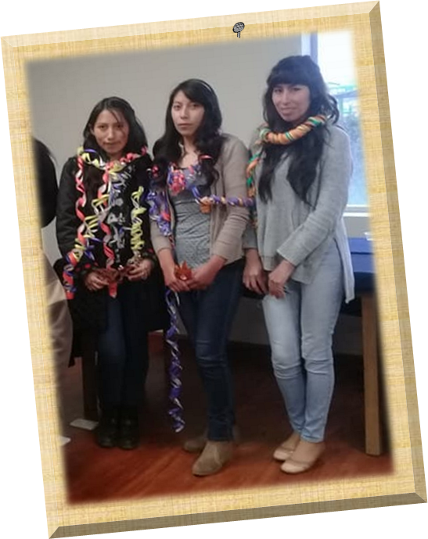
llegaste a formar un gran equipo de trabajo y
En el cual demostraste todo lo mejor.
AGRADECERTE POR TU APORTE EN EXPERIENCIAS Y
CONOCIMIENTOS, HAS CRECIDO PERSONALMENTE Y
LABORALMENTE EN LEVCORP.

Slide 4
HOY ES UN DIA ESPECIAL……….
POR HACER MAS FACILES LAS HORAS
DEL DIA, POR SABER ESCUCHAR,
POR ESTAR CUANDO SE NECESITA AYUDA,
POR TU PACIENCIA Y POR SER
TAN BUENA PERSONA.
ESTE HOMENAJE ES PARA TI

Slide 5
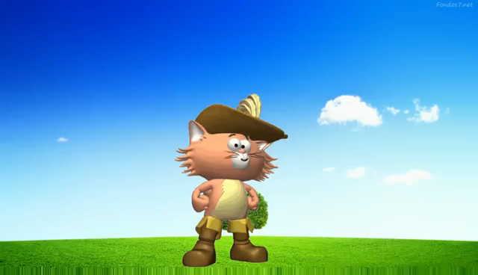
ESTE RECONOCIMIENTO ES PARA TI
Por ser una persona que no pida nada a cambio y siempre esta ahí para ayudarte

Slide 6
GRACIAS
MUCHAS GRACIAS……….
POR TODO
claudia

